Slide 1
Prácticas de cuidado para la salud mental colectiva en la Universidad de Nariño
Directora: Andrea Gómez Delgado
Co-directora: María Fernanda Figueroa Peña

Slide 2
Contexto
Antecedente
Universidad
Problemas en torno a salud mental
Unidad de Atención Psicológica -UNAPSI entre los años 2019 a 2024:
Salud Mental Positiva: gestión emocional, manejo del estrés y sentido de comunidad;
Promoción de la salud y prevención.
Bienestar Universitario, Centro de Escucha, Unidad de Salud y área de Salud Mental
Actividades:
Académicas
Culturales
Deportivas
Económicas
Políticas
Consumo de sustancias
Violencia basada en género
Ansiedad, depresión, trastornos de la conducta alimentaria, estrés, conducta autolesiva no letal y conducta suicida.
Condiciones estructurales.
reflejo de nuestra sociedad en el Alma Mater.
(La U con todos los sentidos, Comisión de Género, Unidad de Salud Estudiantil, Centro de Escucha, 2024).

Slide 3
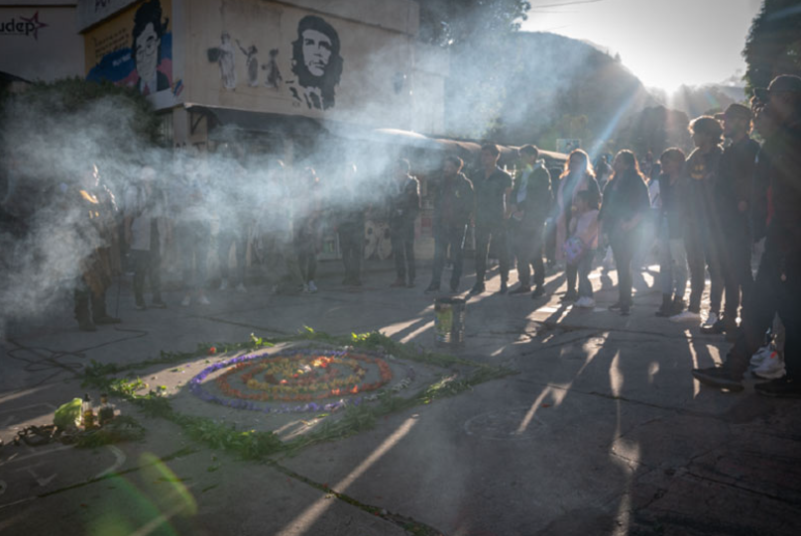
Políticas
Ley de seguridad social en salud - Ley 100 de 1993
Ley de Salud mental - 1616 de 2016
Código deontológico del Psicólogo en Colombia - Ley 1090 de 2006
Plan decenal de salud pública 2022-2031
Política de Salud Mental - Resolución 4886 del 2018
Declaración Universal de Principios Éticos para Psicólogos de 2008
Política de salud colectiva del Municipio de Pasto 2019 - 2032
Política de Salud Colectiva y Buen Vivir - Plan de Desarrollo 2021-2032 de la Universidad de Nariño

Slide 4
Cuidado de sí, del otro y de lo otro en la U.

Slide 5
Cuidado
Históricamente delegado a la mujer y al ámbito doméstico.
Orientado a personas con padecimientos.
Vejez y niñez, excluyendo la juventud y adultez.
Ámbito sanitario, priorizando componente curativo.
(Batthyány, 2021)

Slide 6
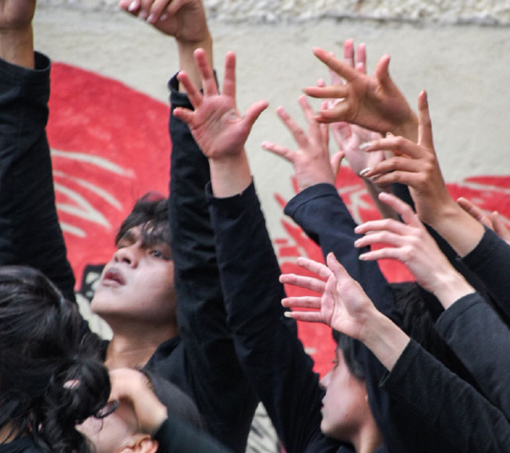
Cuidado
Rol de colectividad y corresponsabilidad: Estado, organizaciones, comunidades y familia.
Función axiológica de educación: construcción de un mundo más justo, equitativo y sustentable.
La salud de las personas y la salud del planeta son interdependientes.
Herramientas conceptuales y metodológicas para problematizar y delimitar soluciones.
(Batthyány, 2021; Vázquez-Verdera y Escámez-Sánchez, 2022)

Slide 7
Buscamos promover prácticas que aporten a la salud mental colectiva y al buen vivir, desde la cotidianidad, la integración de diferentes agentes y la interdisciplinariedad.
Prácticas de cuidado.
Ética del cuidado.
Determinación social de la salud.
Procesos de salud-enfermedad-cuidado.
Género, etnia y clase social.
4sS: salud, sustentabilidad, soberanía y solidaridad.
Salud colectiva y promoción de la salud.
Capacidades humanas.
(Batthyány, 2021; Breilh, 2023; Basile, 2024; Noddings, 2009)

Slide 8
Interacción social
Objetivo: Promover prácticas de cuidado para la salud mental en la comunidad educativa de la Universidad de Nariño sede Torobajo.

Slide 9
Dimensiones
Cuidado de sí
Cuidado de lo otro
Autocuidado
Entorno y la vida en todas sus formas.
Cuidado del otro
Interacción humana

Slide 10
Metodología
01
02
03
04
Implementación
Evaluación
Seguimiento
Contextualización
Capacidad instalada
Planeación
…Divulgación en radio, redes sociales y otros espacios…

Slide 11

Beneficiarios
Estudiantes, docentes y colaboradores que conforman la Comunidad Educativa de la Universidad de Nariño - sede Torobajo.
Articulación
Oficina de Salud Mental de la Universidad de Nariño y La U con todos los sentidos.

Slide 12
Productividad
Piezas de divulgación
Programas y estrategias
Protocolos y guías
Manuales y cartillas

Slide 13
Investigación
Objetivo: Promover prácticas de cuidado para la salud mental en la comunidad educativa de la Universidad de Nariño sede Torobajo.

Slide 14
Preguntas de investigación
¿Cómo se implementan las prácticas de cuidado para la salud mental colectiva en la comunidad educativa de la Universidad de Nariño sede Torobajo?
¿Cómo se comprende el desarrollo del proceso de fortalecimiento de las prácticas de cuidado para la salud mental colectiva en la comunidad educativa de la Universidad de Nariño sede Torobajo?

Slide 15
Productividad
Piezas de divulgación
Artículo científico
Ponencias
* Trabajo de grado

Slide 16

Grupo de investigación
Grupo Psicología y Salud del Departamento de Psicología, al cual pertenecen las docentes que proponen el proyecto. Las líneas que aportan al proyecto y que pueden beneficiarse de los procesos de investigación son:
Salud mental, suicidio y violencia
Género y Diversidades.

Slide 17
Docencia
Objetivo: Fortalecer competencias profesionales Psicología de la Salud, Psicología Comunitaria, Salud Mental e investigación.

Slide 18
Competencias profesionales
Establecer objetivos, metodologías, indicadores de logro de programas, estrategias y proyectos en los campos comunitario y de la salud, de manera acorde con el contexto universitario.
Identificar, conocer y valorar las necesidades, problemáticas y potencialidades del contexto, en coherencia con el paradigma Universidad - Región.
Ejecutar los programas, estrategias y proyectos acorde a los diseños propuestos y a una evaluación que permita el mejoramiento constante.
Desarrollar procesos de investigación en los campos de la salud y comunitario con criterios teóricos, filosóficos y éticos.

Slide 19
Competencias disciplinares
Identificar las bases teóricas y epistemológicas de la psicología de la salud y la psicología comunitaria, para la aplicación de sus fundamentos en la lectura y acompañamiento a la comunidad universitaria.
Apropiar una postura crítica respecto a los marcos epistemológicos y las teorías en los campos comunitario y de la salud, a través de la aplicación en la solución de problemas socialmente relevantes, específicamente frente a las prácticas de cuidado.
Conceptualizar los fenómenos de la salud y comunitarios abordados en el proyecto de práctica, desde la psicología y el diálogo de saberes con otras disciplinas.
Ejecutar metodologías para el desarrollo y evaluación del impacto de programas, estrategias y proyectos en los campos comunitario y de la salud, como las prácticas de cuidado, integrando conocimientos teóricos, filosóficos, metodológicos y éticos.

Slide 20
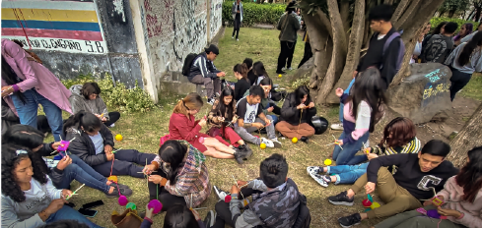
Competencias personales
Autonomía, autogestión, ética, empatía, capacidad de escucha, reconocimiento y manejo de emociones, pensamiento crítico, coherencia, sentido de pertenencia, trabajo en equipo, comunicación asertiva, valoración y respeto por la diversidad y la interculturalidad, manejo y gestión de conflictos, responsabilidad democrática y solidaridad.

Slide 21
Estrategias pedagógicas
Asesorías
Informes POA
Retroalimentación procesos
Seminarios
Acompañamiento

Slide 22
Desarrollo de capacidades para el cuidado y la dignificación de la vida propia, del otro y de lo otro.

Slide 23
Referencias
Batthyány, K. (2021). Políticas del cuidado. (Primera ed.) Ciudad Autónoma de Buenos Aires: CLACSO; México DF: Casa Abierta al Tiempo.
Beltramo, C. (2022). Ética del cuidado y educación del carácter: una mirada desde la mujer. Revista Panamericana de Pedagogía, (35), 45–61. https://doi.org/10.21555/rpp.vi35.2666
Breilh, J. (2013). La determinación social de la salud como herramienta de transformación hacia una nueva salud pública (salud colectiva). Revista Facultad Nacional de Salud Pública, 31(supl 1), S13-S27.
Breilh, J. (2023). Epidemiología crítica y la salud de los pueblos: Ciencia ética y valiente en una civilización malsana (Primera ed.). Universidad Andina Simón Bolívar, Sede Ecuador.
Chapela, M. (2007). Una definición de salud para promover la salud. En Seis miradas sobre la salud y sus relaciones con el mundo social. https://books.google.com.co/books/about/Seis_miradas_sobre_la_salud_y_sus_relaci.htm%20l?id=DC4fAQAAIAAJ&redir_esc=y
Chapela, M. (s.f.). Promoción de la salud. Un instrumento del poder y una alternativa emancipatoria. https://studylib.es/doc/4896451/promoci%C3%B3n-de-la-salud.-uninstrumento-del-poder-y-una-al
Congreso de la República de Colombia. (1993, 23 de diciembre). Ley 100 de 1993. Por la cual se crea el sistema de seguridad social integral y se dictan otras disposiciones. Diario Oficial No. 41.148.
Congreso de la República de Colombia. (2016, 21 de enero). Ley 1616 de 2016. Por medio de la cual se expide la ley de salud mental y se dictan otras disposiciones. Diario Oficial No. 48.680.
Congreso de la República de Colombia. (2006, 6 de septiembre). Ley 1090 de 2006. Por la cual se reglamenta el ejercicio de la profesión de Psicología, se dicta el Código Deontológico y Bioético y otras disposiciones. Diario Oficial No. 46.383.
Escámez-Sánchez, J. y Gil-Martínez R. (2023). El principio ético del cuidado. Edición La Tapia.
Gil-Martínez, R. y Escámez-Sánchez, J. (2023). El cuidado de uno mismo. El principio ético del cuidado (pp.115-136) Editorial La Tapia.
Hernández-Holguín, D. M., Arias López, B. E., & Martínez-Hernáez, Á. (2023). Salud mental colectiva: una revisión del concepto en la literatura académica de Brasil, Colombia y España. Saúde e Sociedade, 32(3). https://doi.org/10.1590/S0104-12902023210693es
Ministerio de Salud y Protección Social. (2022). Plan Decenal de Salud Pública 2022-2031. República de Colombia.
Ministerio de Salud y Protección Social. (2018, 7 de noviembre). Resolución 4886 de 2018. Por la cual se adopta la Política Nacional de Salud Mental. Diario Oficial No. 50.770.
Noddings, N. (2009). La educación moral. Propuesta alternativa para la educación del carácter. - (Primera ed.) - Buenos Aires: Amorrortu.
Unión Internacional de Ciencia Psicológica y Asociación Internacional de Psicología Aplicada. (2008). Declaración Universal de Principios Éticos para Psicólogos.
Universidad de Nariño. (2021). Plan de Desarrollo 2021-2032: "Pensar la Universidad - Región". Universidad de Nariño.
Vázquez-Verdera, V., y Escámez-Sánchez, J. (2022). Universidad y sostenibilidad social desde la ética del cuidado. Teoría de la Educación. Revista Interuniversitaria, 34(2), 141-158. https://doi.org/10.14201/teri.27817

Slide 24

¡Gracias!
andreagomezdelgado@udenar.edu.co
mffp@udenar.edu.co

